Slide 1
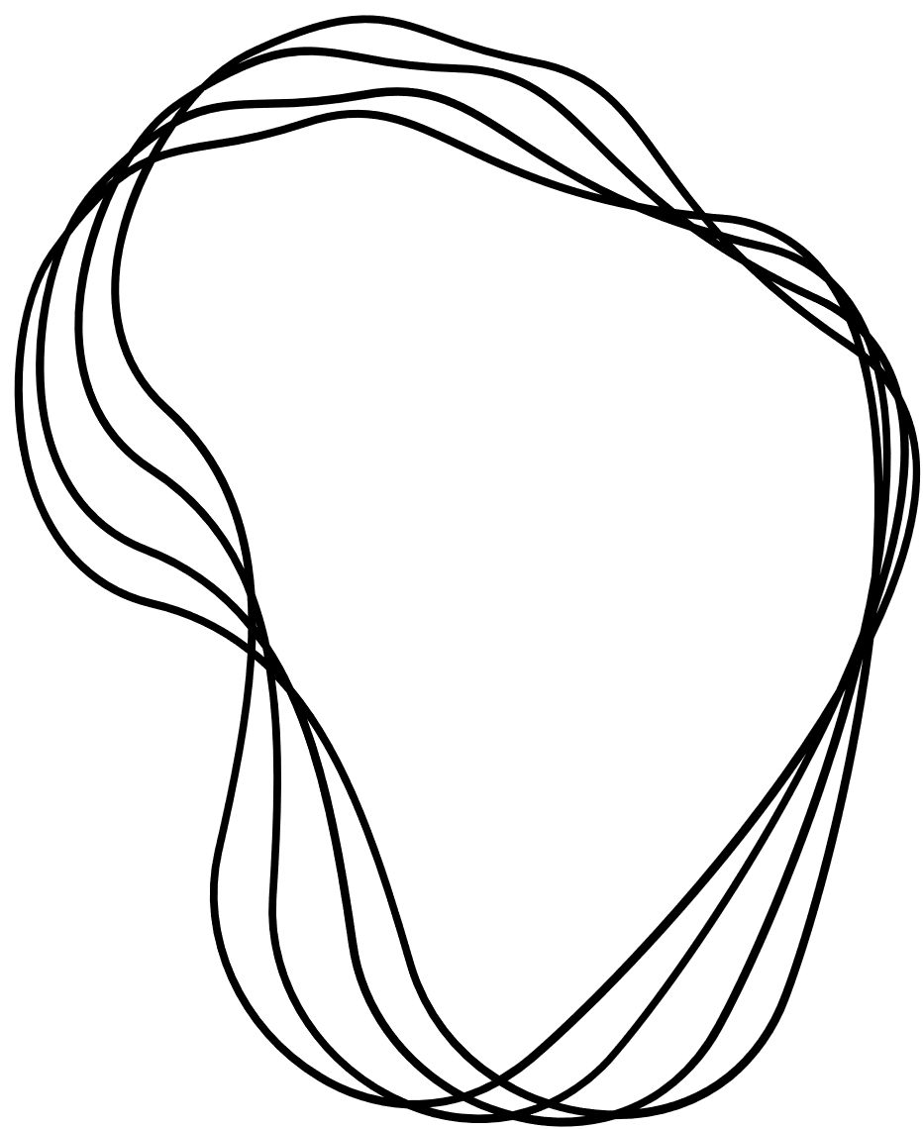
MENU
Mens
全身（VIO・髭込み）
全身（VIO・髭無し）
VIO
髭
腕
脚
¥25,000
¥20,000
¥10,000
¥6,000
¥7,000
¥8,000
Ladies
全身（VIO・顔込み）
全身（VIO・顔無し）
VIO
顔
腕
脚
¥20,000
¥15,000
¥8,000
¥5,000
¥6,000
¥7,000
Kids
全身（VIO・顔無し）
腕
脚
¥11,000
¥12,000
¥13,000
※上記の金額はすべて税込価格です。
その他のメニューは電話でご確認ください
脱毛
サロン
OPEN
MAP
10:00 ~ 20:00
123 Anywhere St.,
Any City, ST 12345
TEL
www.reallygreatsite.com
123-456-7890

